Slide 1
Ngữ văn 9

Slide 2
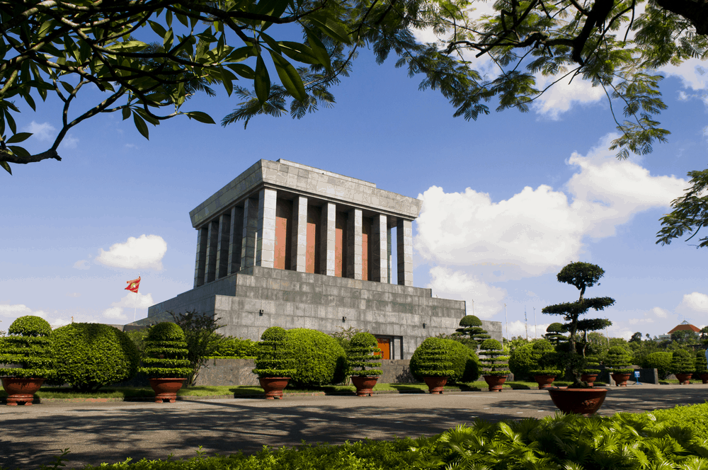
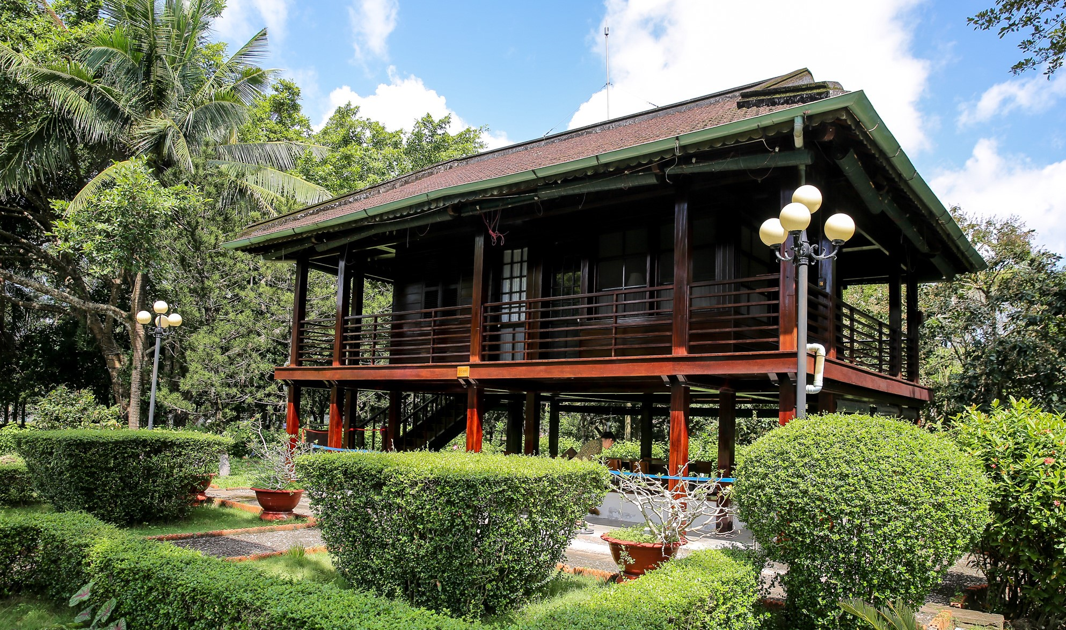
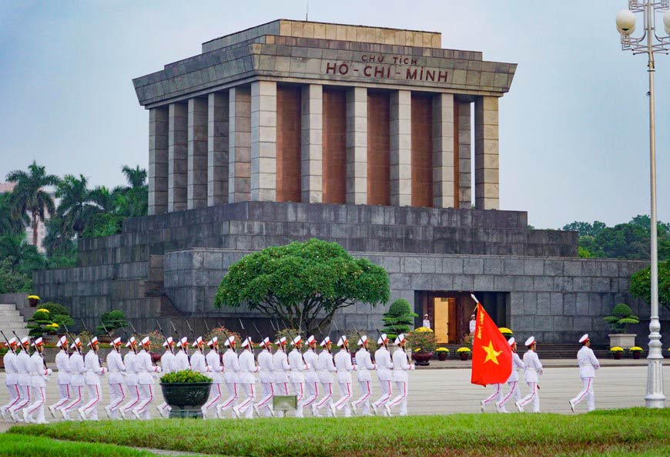
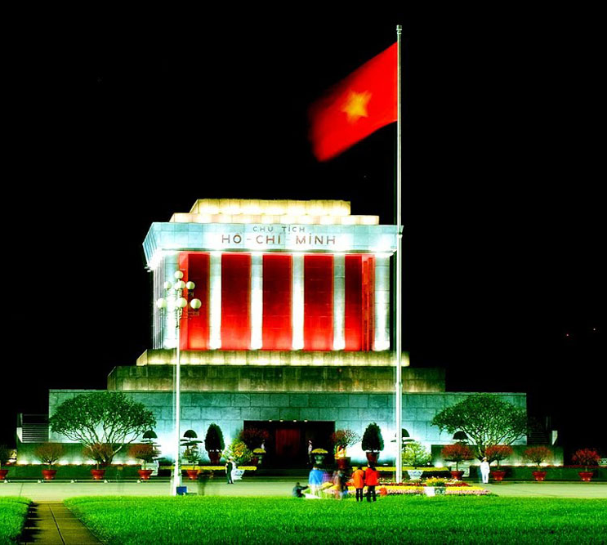
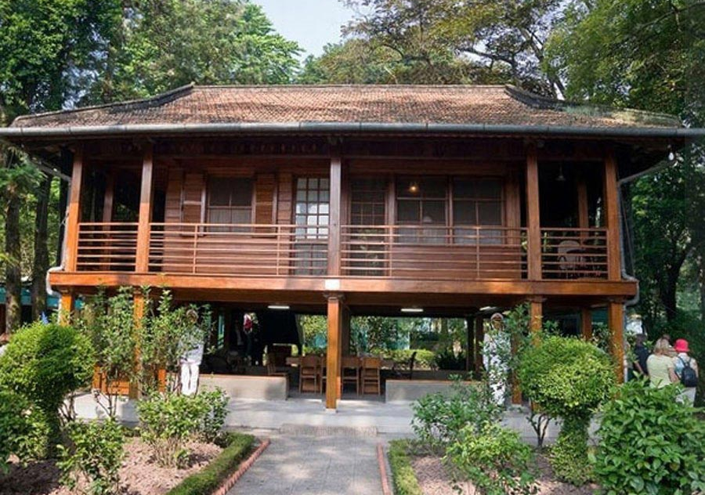

Slide 3
VIẾNG LĂNG BÁC
-Viễn Phương-
Tiết 86, 87,88:

Slide 4
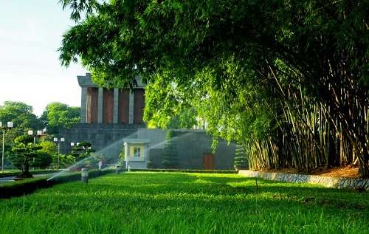
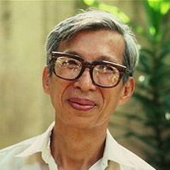
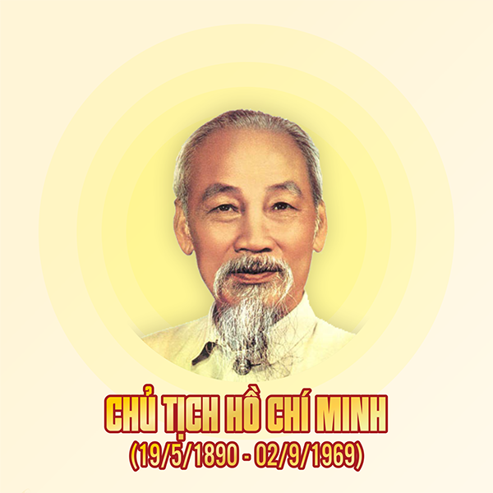
I. Tìm hiểu chung

Slide 5
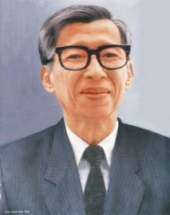
1. Tác giả
Tên thật: Phan Thanh Viễn
Quê An Giang
Là nhà thơ xuất hiện sớm nhất của lực lượng văn nghệ giải phóng miền Nam
Thơ của ông thường nhỏ nhẹ, giàu tình cảm và thơ mộng
Viễn Phương
(1928-2005)

Slide 6
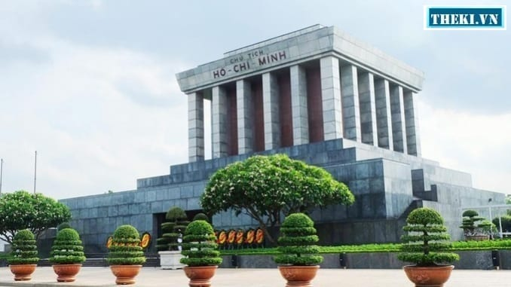
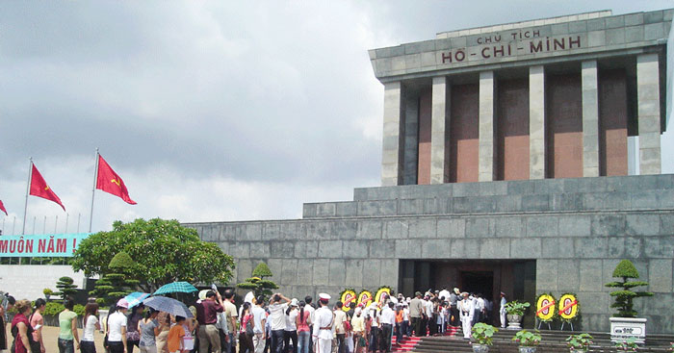
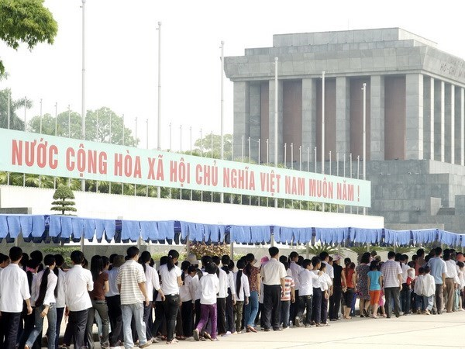
2. Tác phẩm
- Hoàn cảnh ra đời:
Cuộc kháng chiến chống Mỹ kết thúc thắng lợi
Bài thơ viết năm 1976 khi
Lăng Bác vừa khánh thành
Nhà thơ được ra Hà Nội viếng lăng Bác.
- Đọc, tìm hiểu từ khó

Slide 7
- Thể loại, bố cục:
+ Thể loại:
Thơ tự do
+ PTBĐ:
Biểu cảm
Khổ 1, 2: Cảm xúc của nhà thơ trước lăng Bác
Khổ 3: Cảm xúc của nhà thơ khi vào trong lăng Bác
Khổ 4: Tâm trạng trước khi rời xa lăng
+ Bố cục:
3 Phần

Slide 8
II. Tìm hiểu chi tiết

Slide 9
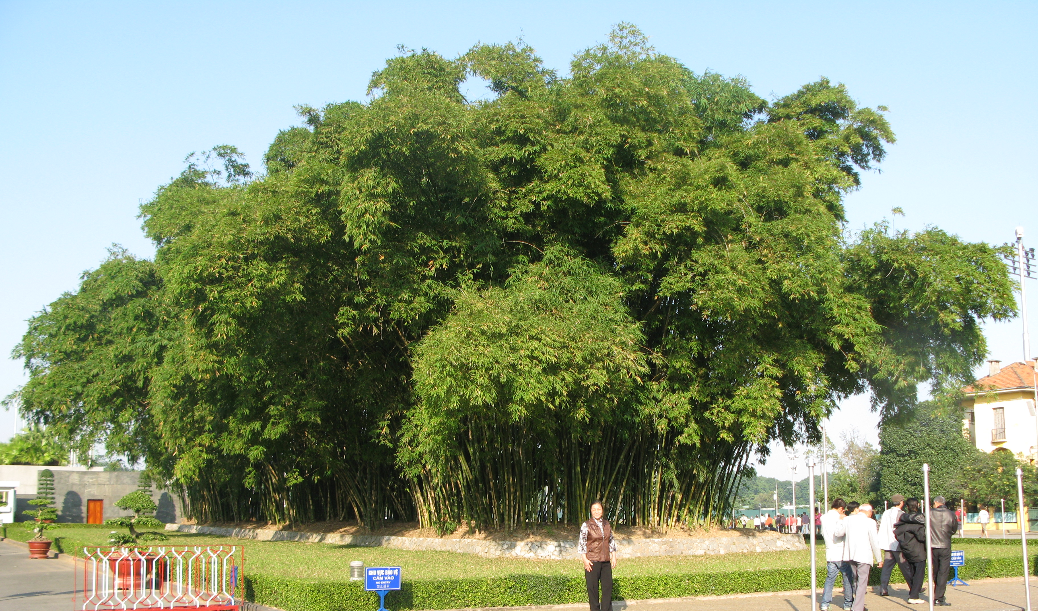
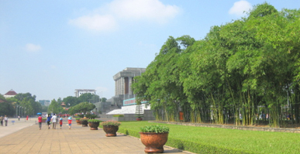
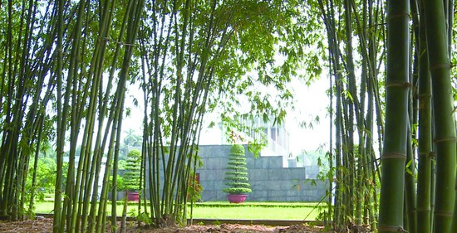

Slide 10
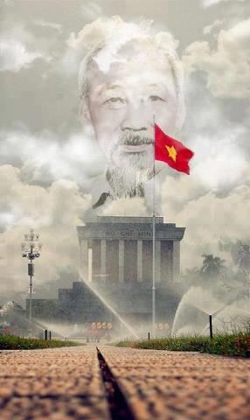
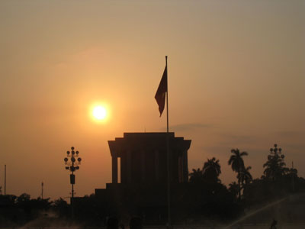
Ngày ngày mặt trời đi qua trên lăng
Thấy một mặt trời trong lăng rất đỏ

Slide 11
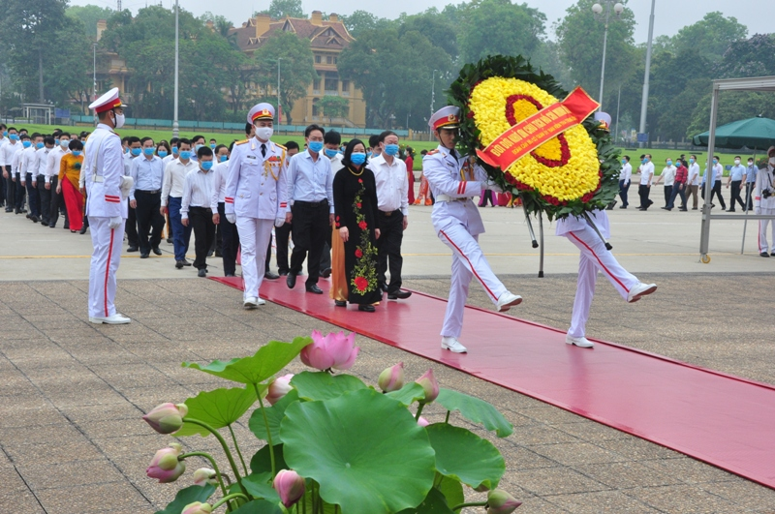
Ngày ngày dòng người đi trong thương nhớ
Kết tràng hoa dâng bảy mươi chín mùa xuân...

Slide 12
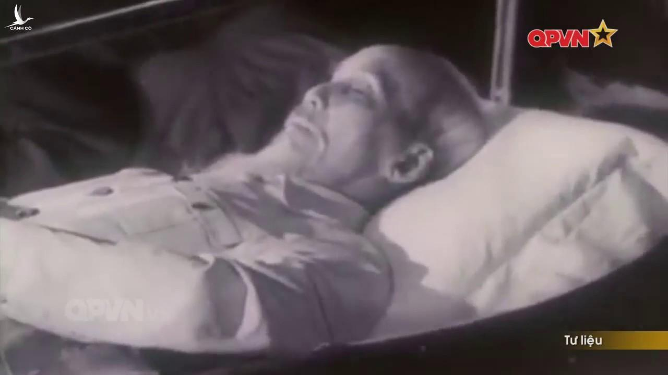

Slide 13
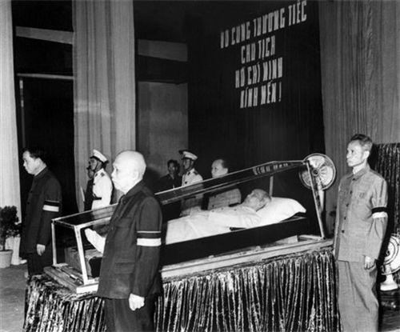
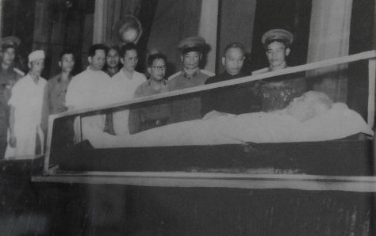

Slide 14
III. Tổng kết

Slide 15
1. Nghệ thuật
- Sử dụng linh hoạt các biện pháp tu từ: ẩn dụ - biểu tượng, điệp từ, …
- Hình ảnh thơ sáng tạo: kết hợp hình ảnh thực và hình ảnh ẩn dụ
- Giọng điệu trang nghiệm, sâu lắng, tha thiết, tự hào, đau xót.
- Cách gieo vần linh hoạt, nhịp thơ chậm
2. Nội dung
Bài thơ thể hiện tâm trạng xúc động, lòng thành kinh, biết ơn sâu sắc của nhà thơ cũng như của mọi người khi vào lăng viếng Bác.

Slide 16
Trò chơi
ô chữ

Slide 17
Ô chữ hàng dọc: Một con số giàu ý nghĩa, gắn liền với Bác?
6. Hình ảnh dòng người được ví như….
7. Một trong những ước nguyện của tác giả để được ở gần bên vị lãnh tụ.
8. Tác giả dùng cụm từ này để cho thấy như Người chưa ra đi, Người còn sống mãi với đất nước, với dân tộc.
 |  |  |  |  |  | 1
 |  |  |  |  | 2
 |  | 3
 |  |  |  |  |  | 4
 |  |  |  |  | 5
6
 | 7
 |  |  | 8
 |  | 9
 | 10
 |  |  |  |  | 11
B A C
9. Tên thật của nhà thơ.
10. Mạch cảm xúc của bài thơ được sắp xếp theo trình tự này
B A D I N H
1. Đây là một đại từ xưng hô được dùng trong bài để thể hiện sự gần gũi, thân thiết, yêu mến.
B I N H Y E N
11. Quê của nhà thơ
M A T T R O I
2. Đây là nơi xây dựng lăng.
3. Cụm từ này được dùng để nói về giấc ngủ của Người.
X U C D O N G
T R A N G H O A
4. Đây là một hình ảnh ẩn dụ.
5. Cảm xúc nào của tác giả được thể hiện xuyên suốt trong toàn bài thơ.
C O N C H I M
G I A C N G U
T H A N H V I E N
T H O I G I A N
A N G I A N G

Slide 18
Kết Thúc

